Slide 1

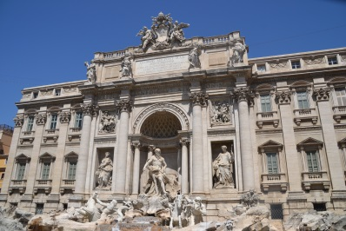
Latein als 2. Fremdsprache
„Sprache der alten Römer und der Wissenschaften“
(Brockhaus)

Slide 2
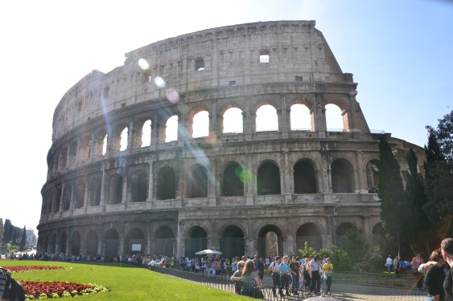
Einführung
Latein ist „tote Sprache“
Landessprache des Vatikans
Fundament unserer Kultur
Mutter der romanischen Sprachen
gute Übung für das Deutsche, sowohl beim Ausarbeiten einer passenden Übersetzung als auch durch Grammatikreflexion im Lateinischen
Umfang und Schwere von Grammatik und Vokabeln analog zum Französischen/Spanischen

Slide 3
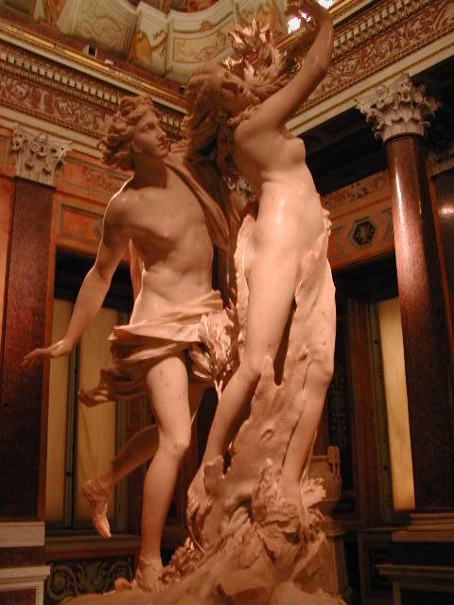
Gestaltung des Unterrichts
Unterrichtssprache: Deutsch
  Aussprache spielt keine Rolle
  keine freie Textformulierung in Fremdsprache
  keine neue Rechtschreibung
Lernen und Abfrage von Vokabeln: L → D
Lernen von sehr strukturierter, logischer Grammatik
analytisches Herangehen an Texte, viel Zeit für Übersetzung und Einübung von Grammatik
Blick in die Kulturgeschichte: Geschichte, Kultur, Gedankenwelt, Sagen, Technik, Religion u.ä.

Slide 4
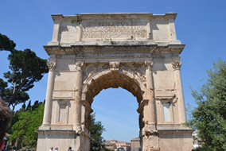
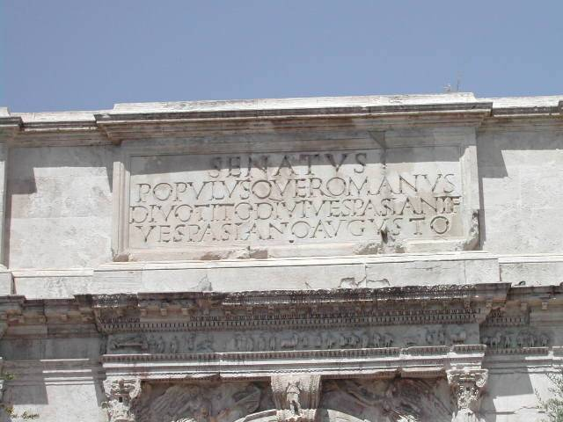
möglicher Schüler:innen“typ“
Schüler:innen, die gerne tüfteln
Puzzlefreunde
Schüler, denen Aussprache /Rechtschreibung bei modernen Fremdsprachen weniger leicht fällt, werden angesprochen
Geschichtsinteressierte
Es fordert/fördert Geduld, Konzentration, logisches Denken

Slide 5
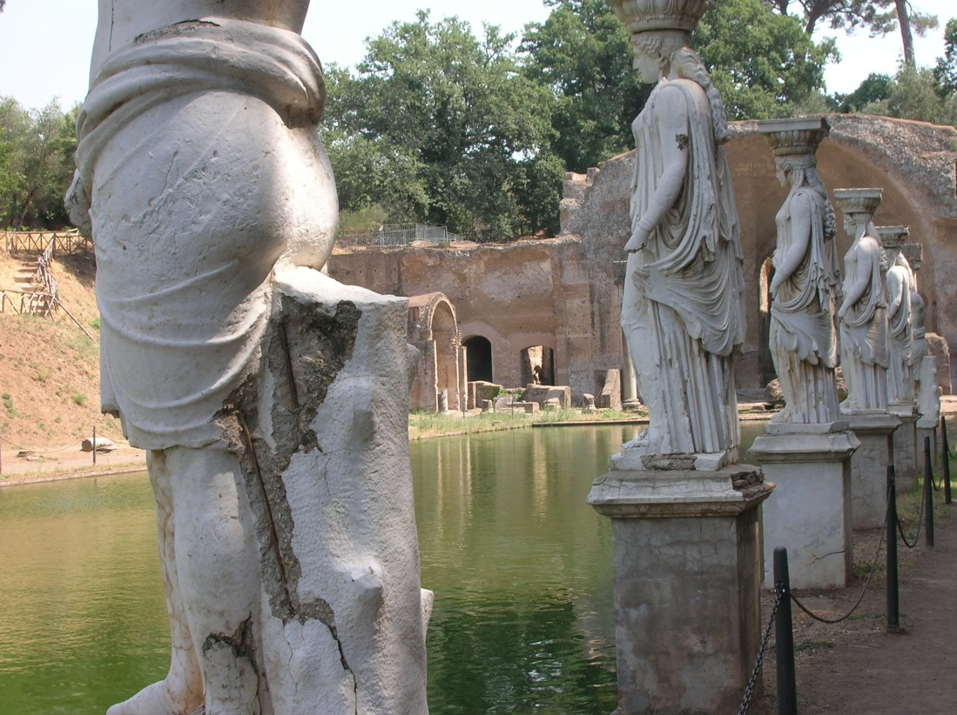
Gratias ago

